Slide 1
ギャップ分析
copyright © 2015 InterNous,inc. All rights reserved.

Slide 2
ギャップ分析
目次
1.目的
2.現状モデル（As-Is）（ⅰ）
3.現状モデル（As-Is）（ⅱ）
4.現状モデル（As-Is）（ⅲ）
5.ユーザー用画面の遷移図
6.現状モデルの特徴（ⅰ）
7.現状モデルの特徴（ⅱ）
8.将来モデルの特徴
9.あるべき姿
10.将来モデルの概略図
11.将来モデルの仕様
copyright © 2015 InterNous,inc. All rights reserved.

Slide 3
ギャップ分析
1.目的
当要求分析において、趣味入門キット販売サイトの構築について検討した。
まず、当該構築に必要となる業務要求およびシステム要求を満たす為のギャップ分析を行い、
現状モデル（As-Is)及び将来モデル（To-Be）のギャップを当該資料にて可視化する。
現状モデル（As-Is)は参考サイトとして公式サイト「ユーキャン」
（http://www.u-can.co.jp/）を用いることとする。
copyright © 2015 InterNous,inc. All rights reserved.

Slide 4
ギャップ分析
2.現状モデル(As-Is)（ⅰ）
次頁以降にて、『ユーキャン』のユーザー用画面の遷移図を示す。
copyright © 2015 InterNous,inc. All rights reserved.

Slide 5
ギャップ分析
3.現状モデル(As-Is)（ⅱ）
ユーザー用画面の遷移図（次頁）は以下の通り。
1.トップ画面を基点として講座一覧・講座お申込み・資料請求へ遷移する事ができる。
2.遷移先の講座一覧・講座お申込み・資料請求から特定の講座を押下することで、
受講お申込みあるいは資料請求する事ができる。
copyright © 2015 InterNous,inc. All rights reserved.

Slide 6
ギャップ分析
4.現状モデル(As-Is)（ⅲ）
現状モデルサイトは以下の画面にて構成される。
1.「ユーザー用画面」
次頁以降にて、ユーザー用画面の遷移図を示す。
copyright © 2015 InterNous,inc. All rights reserved.

Slide 7
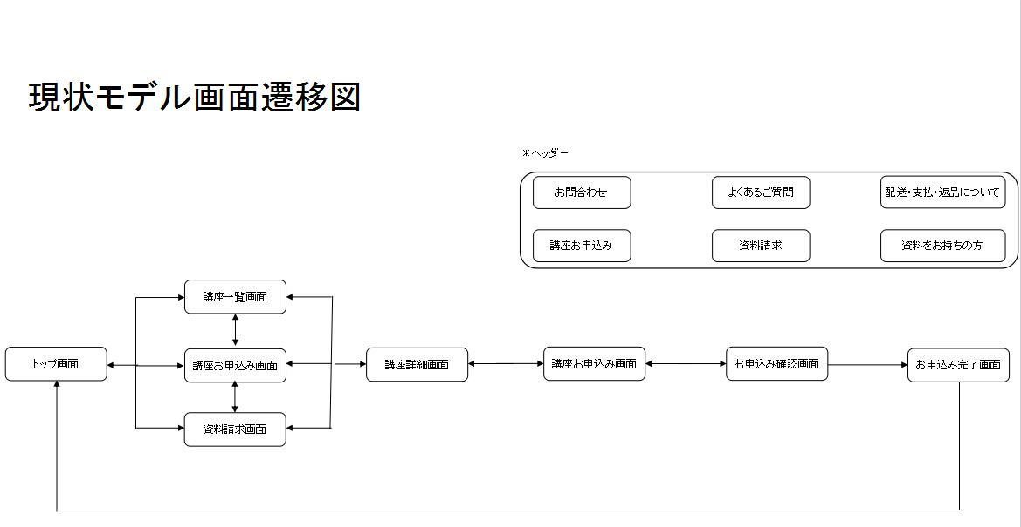
ギャップ分析
5.現行モデル画面の遷移図
copyright © 2015 InterNous,inc. All rights reserved.

Slide 8
ギャップ分析
6.現状モデルの特徴（ⅰ）
将来モデル設計の為、次頁以降にて現状モデルの特徴を整理する。
copyright © 2015 InterNous,inc. All rights reserved.

Slide 9
ギャップ分析
7.現状モデルの特徴（ⅱ）
トップ画面を基点として講座一覧・講座お申込み・資料請求へ遷移する事ができる。
講座お申込み・資料請求にはユーザー情報の登録が必要である。
トップ画面には様々な形での講座紹介情報が溢れている。
講座お申込みの際にはその都度、ユーザー情報の登録が必要になる。
copyright © 2015 InterNous,inc. All rights reserved.

Slide 10
ギャップ分析
8.将来モデルの特徴
・以上を踏まえた上で、次頁以降に将来モデルの特徴を示す。
copyright © 2015 InterNous,inc. All rights reserved.

Slide 11
ギャップ分析
9.あるべき姿
・将来モデルにおいて、老若男女へ向けた様々な趣味入門キットを販売する。
・会員登録可能のサイトとし、購入する際の入力フォームを省略しストレスフリーな購入を目指す。
・商品詳細画面にてサイトオリジナルキャラクターを使い、趣味に関しての魅力を紹介する事で、
趣味への興味を持ってもらい購買意欲を促進を目指す。
次項以降にて将来モデルの画面遷移図と仕様を示す。
copyright © 2015 InterNous,inc. All rights reserved.

Slide 12
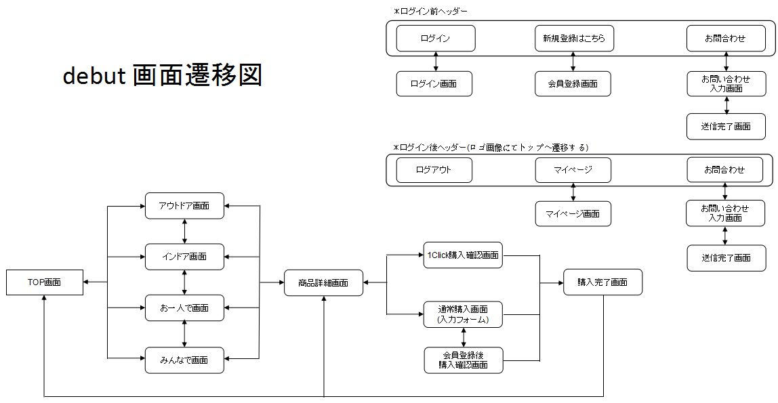
10.画面遷移図
copyright © 2015 InterNous,inc. All rights reserved.

Slide 13
ギャップ分析
11.将来モデルの仕様
・特定のURLを入力して当該サイトにアクセスを行う。
・アクセスするとトップ画面へ遷移する。
・ トップ画面から、取扱商品のジャンル別ページへ遷移する。
・ジャンル別ページから、商品詳細画面へ遷移する。
・商品詳細画面から、1Click購入画面または通常購入画面へ遷移する。
・通常購入画面から、会員登録後購入確認画面へ遷移する。
・1Click購入画面または通常購入画面から、購入完了画面へ遷移する。
・ログイン前ヘッダーから、ログイン画面・新規会員登録画面・お問合わせ画面へ遷移する。
・ログイン後ヘッダーから、ログアウト画面・マイページ画面・お問合わせ画面へ遷移する。
copyright © 2015 InterNous,inc. All rights reserved.

Slide 14
ギャップ分析
以上を踏まえ、将来モデルの実現を図る。
copyright © 2015 InterNous,inc. All rights reserved.

Slide 15
ギャップ分析
以上
copyright © 2015 InterNous,inc. All rights reserved.

